Slide 1
Banchi alimentari,sprechi e povertà
Elaborato da:
Chiara Aleffi
Giorgia Capretti
Erica Cavallo
Tele Mawuvi Mensah
Giorgia Nardelli
Economia e marketing agro-alimentare 2013/2014
Docente : Alessio Cavicchi

Slide 2

Motivazione della scelta :
SENSIBILIZZARE : affinché si concepisca il cibo come legame tra terra e società
“L’UNIONE FA LA FORZA”
Problematica mondiale

Slide 3
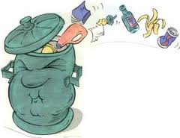
Che cosa si intende parlando di SPRECHI ?
Insieme di prodotti alimentari che hanno perso valore commerciale e che vengono scartati dalla catena agroalimentare MA che potrebbero essere ancora destinati al consumo umano
http://youtu.be/VGTPKKOVoz4

Slide 4

SPRECHI : EMERGENZE
ETICA
ECONOMICA
AMBIENTALE
Sovrapproduzione
Tempistiche di processi commerciali
Cultura & Cucina
Costi di produzione e smaltimento rifiuti
Spreco materie prime per importazioni dall’estero
Biodiversità e inquinamento
Turismo sostenibile

Slide 5

CASE OF STUDY :
Aiuto alle famiglie colpite dalla crisi economica
La Grecia risponde : CIBI SCADUTI a prezzi scontati
nei supermercati
CRITICA
Vengono venduti PRODOTTI NON DEPERIBILI, quelli per cui è sì indicata una data di sicurezza, ma che non diventano immediatamente un pericolo per i consumatori, in vendita per un periodo ulteriore e strettamente regolamentato
Strategia che distruggerà la dignità dei cittadini.
Perché le catene di supermercati greche non trovano un modo per distribuire gratuitamente le confezioni invendute ai consumatori in difficoltà?

Slide 6

SOLUZIONI AGLI SPRECHI :
“Trasformiamo gli sprechi in risorse”
Etichettatura che riporti una doppia data
Last Minute Market
Approved Food
Fare spese più piccole e frequenti
The Rock and wrap it up : recuperare cibo e distribuirlo
Food-sharing : commercianti che distribuiscono gratuitamente alimenti vicini alla scadenza.
E I BANCHI ALIMENTARI… ?

Slide 7
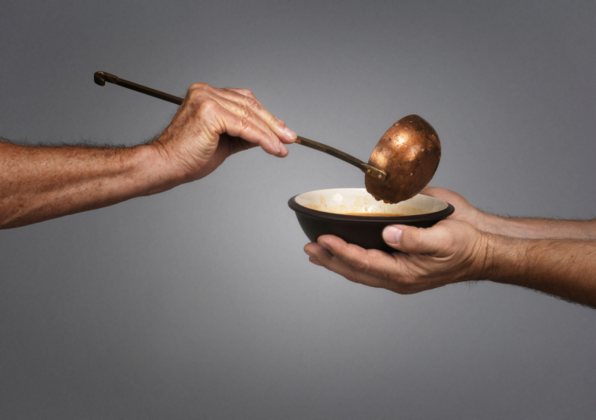
I BANCHI ALIMENTARI
“LA FAME NON LASCIA ALTRE SCELTE,
AMARSI GLI UNI E GLI ALTRI OPPURE MORIRE. “
(cit.sito web banco alimentare)
Recuperano il cibo invenduto dall’ industria alimentare, grande distribuzione organizzata, canali di ristorazione ed anche dalle eccedenze della produzione agricola dell’UE, per distribuirlo ai bisognosi, agli enti caritativi.
La Fondazione Banco Alimentare Onlus è la più grande iniziativa di volontari a livello italiano.

Slide 8

ANALISI DI DATI – Fao 2012
Paesi in Via di Sviluppo
Africa Sub-Sahariana e Sud Asiatico
Spreco Pro Capite tra 6 e 11kg/anno
Paesi Industrializzati
Europa e Nord America
Spreco Pro Capite tra 95- 115kg/anno

Slide 9

CASO ITALIANO
2010
11 miliardi di euro sprecati
LO SPRECO DIMINUISCE CON LA CRISI
2013
8,7 miliardi di euro sprecati

Slide 10
ANALYSIS SWOT
Sprechi e Banchi Alimentari
STREN
GHTS
Consapevolezza e responsabilità
WEAKNESS
Insensiblità sociale
THREATS
Budget
OPPOR
TUNITIES
Incentivi
Volontari
Social Media
Leggi e Politiche
Operazioni“In- house “
Facile il “gettar via
Pigrizia
Paura del cambiamento
Flessibilità dei mercati
Flessibilità nei mercati
Difficile il risparmio

Slide 11


Conclusioni :
Più responsabilità e consapevolezza nelle scelte alimentari quotidiane
Maggior controllo da parte delle istituzioni e dalla società
Posizione critica da ciascuno di noi :
“Abbattiamo l’omertà”
Non mancate il
30 novembre alla Giornata nazionale della Colletta Alimentare !

Slide 12


Web-bibliografia
www.unannocontrolospreco.org
www.ilfattoalimentare.it
www.lastminute.org
http://geograficamente.wordpress.com
http://www.ilfattoalimentare.it/grecia-cibo-scaduto-venduto-supemercati-non-e-vero-allarmismo.html

Slide 13

GRAZIE
PER LA VOSTRA ATTENZIONE!

